Slide 1

SABIEDRĪBAS VIRZĪTA
VIETĒJĀS ATTĪSTĪBAS STRATĒĢIJA
2014. – 2020. gada plānošanas periodam
(ar grozījumiem Nr.2)
Biedrība „Lauku partnerība ZIEMEĻGAUJA”
2019.g. februāris
Administratīvā vadītāja
Dagnija Ūdre

Slide 2
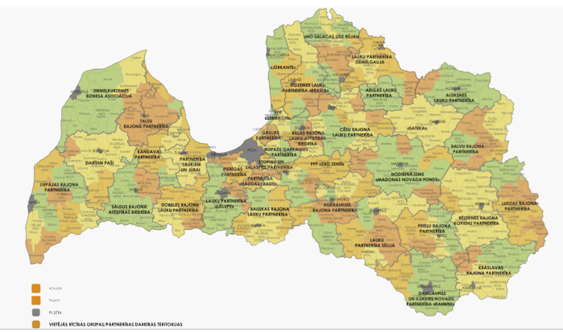

Slide 3
Informācija par biedrību un teritoriju
Biedrība dibināta 2006.gada 20.septembrī
Teritorija: Beverīnas un Strenču novadi, Apes novada Gaujienas un Virešu pagasti, Burtnieku novada Ēveles pagasts, Smiltenes novada Grundzāles pagasts, Valkas novada Zvārtavas, Vijciema, Valkas un Ērģemes pagasti un Valkas pilsēta
Iedzīvotāju skaits 2014.gadā – 19 197, 01.01.2017. - 18 354
Vienojošais elements – Gaujas upe
Svarīgākās uzņēmējdarbības nozares: lauksaimniecība, mežizstrāde, kokapstrāde
Biedri: 6 pašvaldības, 18 NVO, 12 individuālie biedri, 11 uzņēmumi

Slide 4
Stratēģijas vīzija
Lauku partnerības ZIEMEĻGAUJA teritorijā iedzīvotājiem ir nodrošinātas iespējas dzīvot sakārtotā lauku vidē, kur attīstās uzņēmējdarbība, tiek saglabātas dabas un kultūrvēsturiskās vērtības un kur ikviens var radoši un aktīvi darboties atbilstoši savām interesēm un iesaistīties vietējās kopienas dzīvē.

Slide 5
SVVA stratēģijas intervence
Vajadzības un potenciāls | Stratēģiskais mērķis | Rīcības
Vajadzības: -atbalstīt jaunu produktu un pakalpojumu veidošanu, esošo attīstību, -atbalstīt un popularizēt VRG teritorijas tūrisma piedāvājumu, -atbalstīt amatniekus un mājražotājus, -atbalstīt uzņēmēju sadarbību Potenciāls: -bagāti dabas resursi, -vietējo iedzīvotāju zināšanas un prasmes | M1 Atbalsta sniegšana vietējās ekonomikas attīstībai | 1.1 Jaunu produktu un pakalpojumu radīšana, esošo attīstīšana un realizācija tirgū

Slide 6
SVVA stratēģijas intervence
Vajadzības un potenciāls | Stratēģiskais mērķis | Rīcības
Vajadzības: -veicināt dažādas sabiedriskas aktivitātes, -uzlabot infrastruktūru brīvā laika pavadīšanai, -sakārtot un labiekārtot sabiedriskus objektus Potenciāls – aktīvi un radoši vietējie cilvēki, NVO | M2 Kvalitatīvas dzīves vides veidošana | 2.1 Vides sakārtošana
 |  | 2.2 Saturīga brīvā laika pavadīšana
 |  | 2.3 Kultūras un tradīciju kopšana

Slide 7
Rīcība 1.1.
Jaunu produktu un pakalpojumu radīšana, esošo attīstīšana un realizācija tirgū
Dažāda veida lauksaimniecības produktu pārstrāde un produkcijas iepakošana;
Kvalitatīvu darba apstākļu radīšana uzņēmumos;
Jaunu ražotņu veidošana un esošo ražotņu attīstība;
Jaunu pakalpojumu veidošana un esošo attīstība;
Sadarbība starp ražotājiem, pakalpojumu sniedzējiem, kooperācijas iniciatīvu attīstība;
Dažāda veida mācības darbinieku produktivitātes pilnveidošanai un jaunu prasmju apgūšanai;
Tirdzniecības vietu izveidošana, aprīkošana, labiekārtošana;
Vietējo produktu atpazīstamības veicināšana.

Slide 8
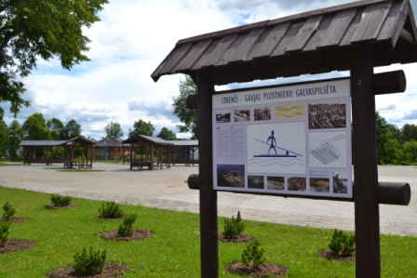
Rīcība 2.1.
Vides sakārtošana
Dabas un kultūrvēsturisku objektu, sabiedrisku vietu sakārtošana un pieejamības uzlabošana, tai skaitā, vides pielāgošana cilvēkiem ar kustību traucējumiem;
Kultūrvēsturisko ēku vai to arhitektonisko elementu atjaunošana;
Vienotu informatīvo norāžu un stendu
uzstādīšana par tūrisma objektiem, dabas
un kultūrvēstures vērtībām, sabiedriskajām
vietām.

Slide 9
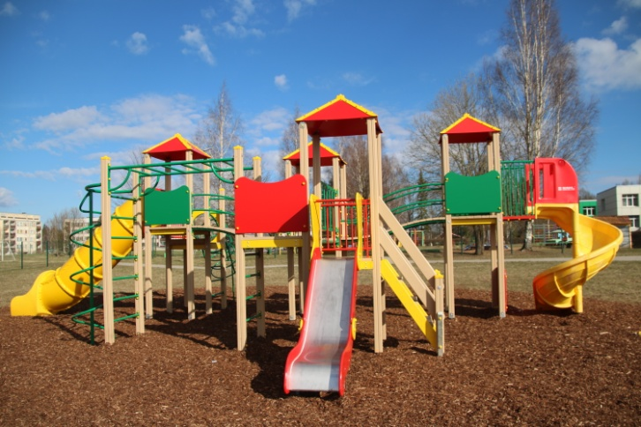
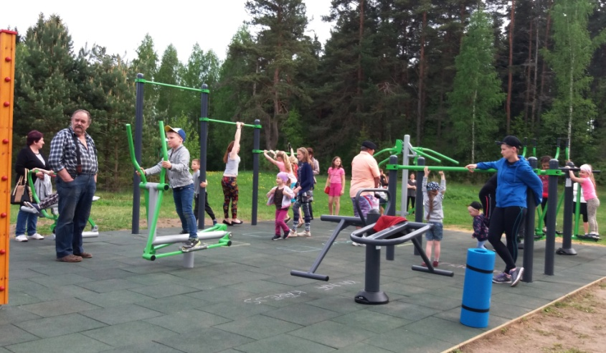
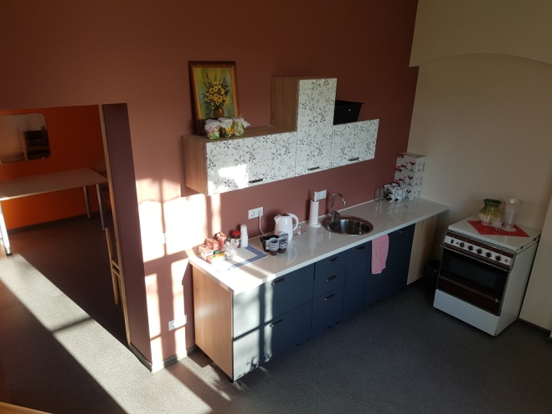
Rīcība 2.2.
Saturīga brīvā laika pavadīšana
Telpu un vietu iekārtošana un aprīkošana ar inventāru brīvā laika nodarbībām;
Rotaļu laukumu izveide/labiekārtošana/papildināšana;
Inventāra iegāde dažādiem sporta veidiem;
Sporta zāļu/telpu/laukumu/trašu ierīkošana/labiekārtošana;
Dažāda veida mācību un izglītojošu vasaras nometņu organizēšana.

Slide 10
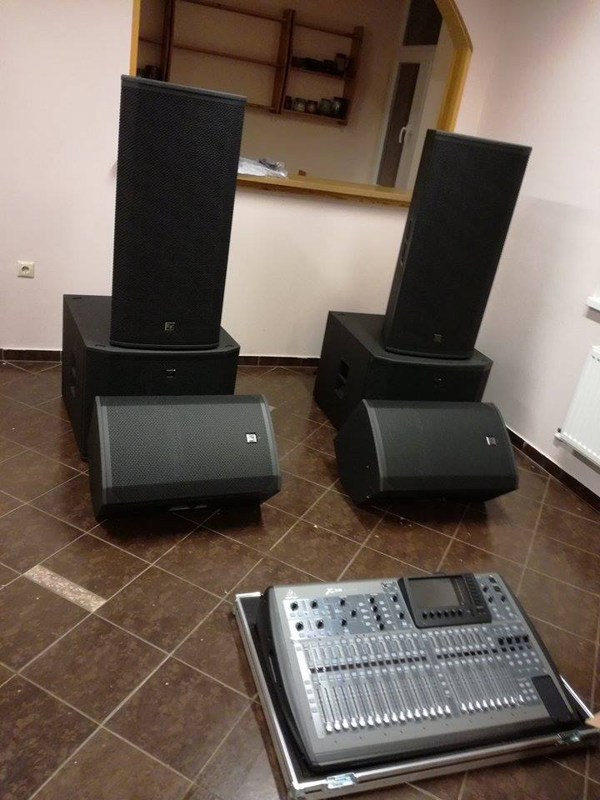
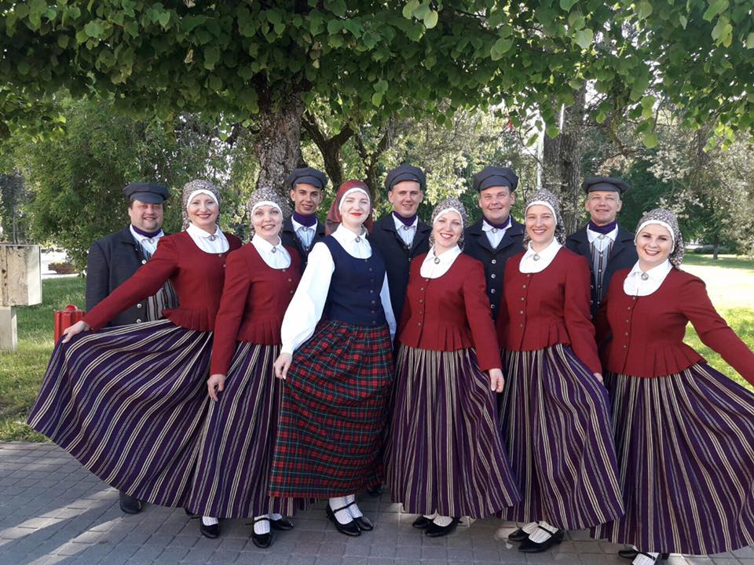
Rīcība 2.3.
Kultūras un tradīciju kopšana
Tautas tērpu un mūzikas instrumentu iegāde pašdarbības kolektīviem;
Apskaņošanas un apgaismošanas aparatūras iegāde;
Muzeja telpu / piemiņas vietu ierīkošana/labiekārtošana;
Brīvdabas skatuves atjaunošana, izveidošana vai labiekārtošana.

Slide 11
Rezultātu rādītāji (I)
Rīcības | Rezultātu rādītāji | Vērtība
1.1. Jaunu produktu un pakalpojumu radīšana, esošo attīstīšana un realizācija tirgū | - Atbalstīti topošie vai esošie uzņēmumi Izveidotas jaunas darbavietas Mācībās prasmes ieguvuši vai pilnveidojuši darbinieki Izveidotas vai labiekārtotas tirdzniecības vietas | 45 25 3 3

Slide 12
Rezultātu rādītāji (II)
Rīcības | Rezultātu rādītāji | Vērtība
2.1. Vides sakārtošana | Sakārtoti vai izveidoti publiskās infrastruktūras objekti | 14
2.2. Saturīga brīvā laika pavadīšana | Atbalstītas sabiedriskās aktivitātes un iedzīvotāju interešu grupu iniciatīvas | 25
2.3. Kultūras un tradīciju kopšana | Atbalstīti kultūrvēsturiskā mantojuma un tradīciju saglabāšanas un kultūras pieejamības projekti | 20

Slide 13
Projektu vērtēšanas kritēriji
Atbilstības kritērijs – vienāds visām rīcībām, vērtē ar “jā” vai “nē”
Kvalitatīvie kritēriji – vienādi visām rīcībām
Specifiskie kritēriji – specifiski katrai rīcībai
Īpašie kritēriji – piemēro vienāda punktu skaita gadījumā
Izstrādāta “Projektu iesniegumu vērtēšanas kritēriju piemērošanas metodika”
Pretendentiem ir jāiesniedz pašnovērtējums par projekta atbilstību vietējās attīstības stratēģijā attiecīgajai rīcībai noteiktajiem projektu vērtēšanas kritērijiem, norādot katram kritērijam atbilstošo punktu skaitu un pamatojot punktu skaita atbilstību.

Slide 14
Pieejamais publiskais finansējums 4. kārtā
Rīcība | Max attiecināmo izmaksu summa vienam projektam EUR | Atbalsta intensitāte | Pieejamais finansējums EUR
1.1. Jaunu produktu un pakalpojumu radīšana, esošo attīstīšana un realizācija tirgū | 50 000 | 80% - kopprojekts 70% - pārējie projekti | 372 802,39
2.1. Vides sakārtošana | 30 000 | 90% | 150 000
2.2. Saturīga brīvā laika pavadīšana | 30 000 | 90% | 150 000
2.3. Kultūras un tradīciju kopšana | 20 000 | 90% | 53 286,66
Kopā |  |  | 726 089,05

Slide 15
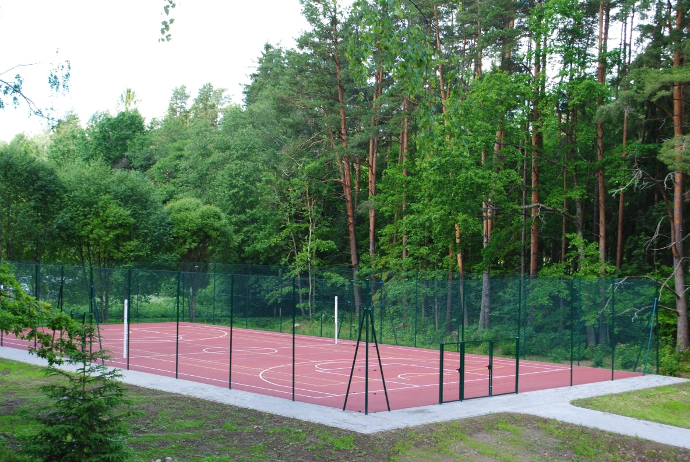
LEADER projektu konkursa
1., 2. un 3. kārtas rezultāti (I)
Iesniegto pieteikumu skaits – 151(1. – 73, 2. – 45, 3. – 33)
M1 Atbalsta sniegšana vietējās ekonomikas attīstībai – 58
M2 Kvalitatīvas dzīves vides veidošana – 93
Rīcība 2.1. – 30 (1. – 17, 2 – 13)
Rīcība 2.2. – 37 (1. – 18, 3. – 19)
Rīcība 2.3. – 26 (1. – 15, 2. – 11)

Slide 16
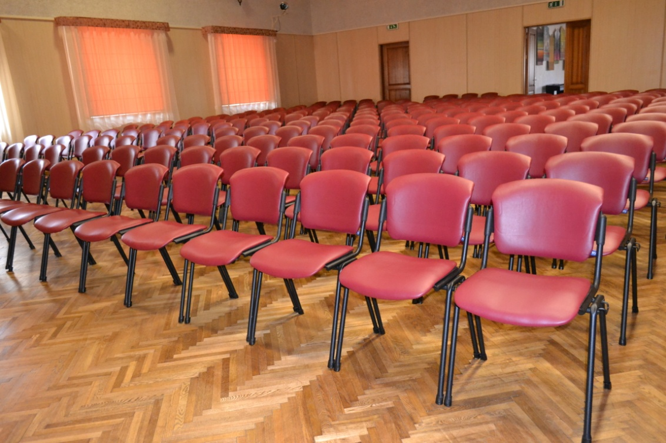
LEADER projektu konkursa
1., 2. un 3. kārtas rezultāti (II)
No iesniegtajiem projektu pieteikumiem (151):
VRG noraida kā neatbilstošus – 22
(1. – 14, 2. – 7, 3. -1)
Noraidīti finansējuma trūkuma dēļ – 43 (1. – 21, 2. – 10, 3. – 12)
LAD noraida – 9 (1. – 5, 2. – 4, 3 – 0)
LAD apstiprina – 74 (1. – 33, 2. – 23, 3. – 18)
Atsaukti pirms apstiprināšanas – 3
(2. – 1, 3. – 2)

Slide 17
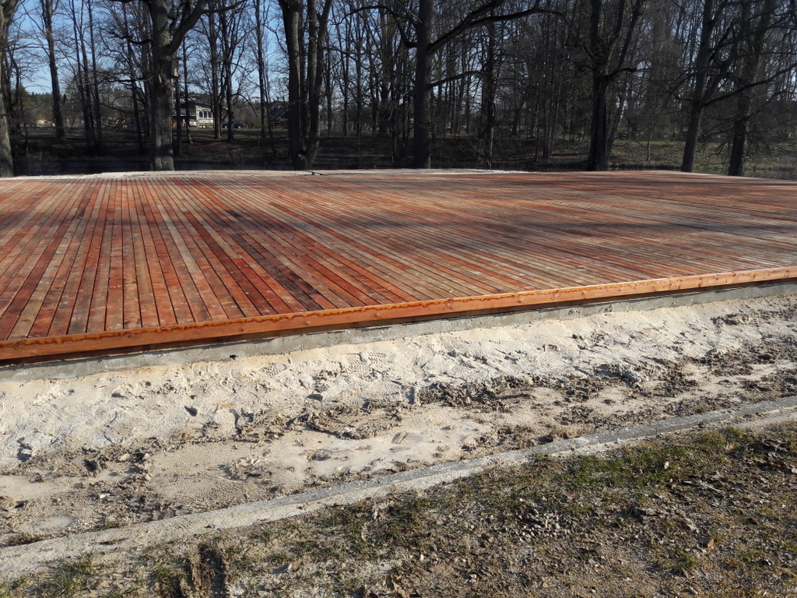
LEADER projektu konkursa
1., 2. un 3. kārtas rezultāti (III)
Apstiprināto pieteikumu skaits – 74
M1 Atbalsta sniegšana vietējās ekonomikas attīstībai – 36, no tiem
saistības pārtrauktas – 8
M2 Kvalitatīvas dzīves vides veidošana – 38
Rīcība 2.1. – 10 (saistības pārtrauktas – 2)
Rīcība 2.2. – 15
Rīcība 2.3. – 13

Slide 18
Apstiprinātie un īstenotie projekti (pēc īstenošanas teritorijas) līdz 2019. gada februārim
Valka – 12
Strenči – 8
Kauguru pagasts – 7
Valkas pagasts – 7
Vijciema pagasts – 6
Ērģemes pagasts – 5
Trikātas pagasts – 3
Gaujienas pagasts – 3
Grundzāles pagasts – 3
Jērcēnu pagasts – 3
Ēveles pagasts – 2
Zvārtavas pagasts – 1
Brenguļu pagasts – 1
Plāņu pagasts – 1
Seda – 1
Virešu pagasts – 1
Sākta uzraudzība – 56
Tiek īstenoti – 8

Slide 19
Informācija pieejama
Lauku atbalsta dienesta mājas lapā www.lad.gov.lv
Lauku partnerības ZIEMEĻGAUJA mājas lapā www.zgauja.lv
Personīgi sazinoties ar administratīvo vadītāju – Dagnija Ūdre, tālrunis 29219477, 29163859;
e-pasts: ziemelgauja@gmail.com

